Slide 1



TẬP HỢP CÁC SỐ TỰ NHIÊN
PHÒNG GD&ĐT………..
TRƯỜNG THCS ………….……
§ 2 - C1 – T4
Giáo viên:……………………………

Slide 2











Slide 3
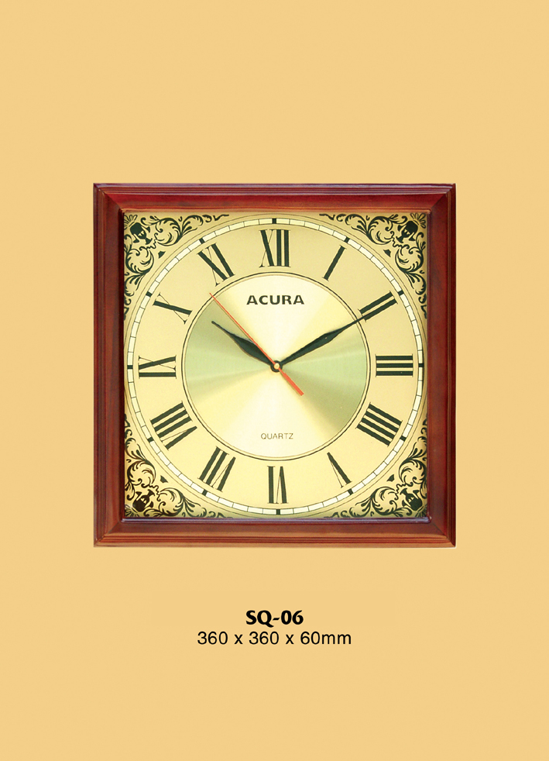
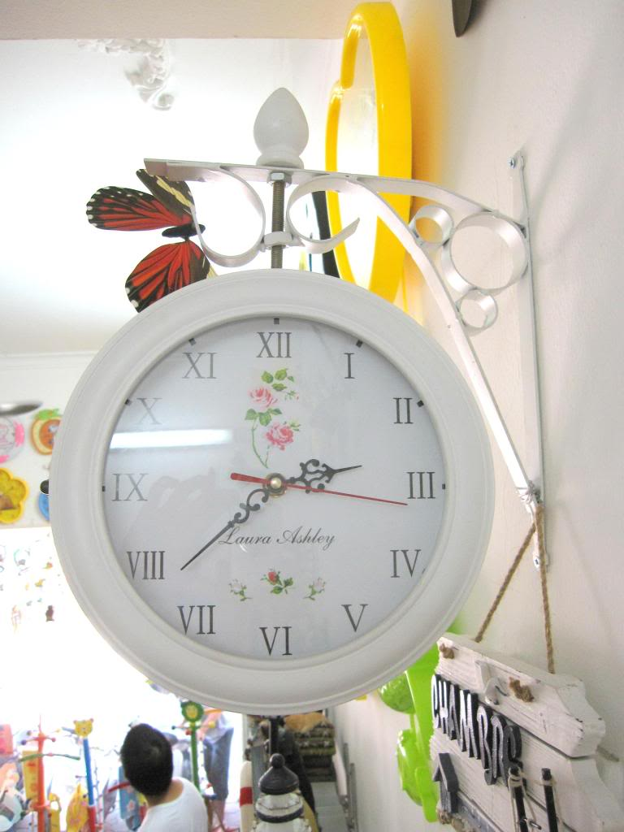

Đồng hồ 1
Đồng hồ 2
Hãy đọc các số ghi trên mặt đồng hồ. Cho biết đồng hồ chỉ mấy giờ.

Slide 4
3. Số La Mã
* Cách ghi số La Mã:
- Viết tương ứng 4 ;
Viết tương ứng 9
Viết tương ứng 11
Giá trị số La Mã là tổng các thành phần của nó
Ví dụ :
Số La Mã
Tương ứng | 1 | 5 | 10
HOẠT ĐỘNG HÌNH THÀNH KIẾN THỨC

Slide 5
- Các số La Mã từ 1 đến 10 là:
I II III IV V VI VII VIII IX X
1 2 3 4 5 6 7 8 9 10
HOẠT ĐỘNG HÌNH THÀNH KIẾN THỨC
- Các số la mã từ 11 đến 20 là
X
I II III IV V VI VII VIII IX X
1 2 3 4 5 6 7 8 9 0
X
X
X
X
X
X
X
X
X
1
1
1
1
1
1
1
2
1
1
1

Slide 6


Trò chơi: “Ai nhanh hơn”
Luật chơi:
+ Lớp chia thành 4 đội, mỗi đội cử 2 người chơi
+ Mỗi đội chơi bốc thăm nhận được một phiếu có ghi sẵn các 20 số tự nhiên ( 30) sắp xếp ngẫu nhiên.
+ Trong vòng 1 phút người chơi ghi lại số tự nhiên và viết bằng số La Mã của số đó lên bảng.
+ Đội ghi được nhiều số La Mã đúng hơn là đội giành thắng cuộc.
HOẠT ĐỘNG HÌNH THÀNH KIẾN THỨC
01
00
59
58
57
56
55
54
53
52
51
50
49
48
47
46
45
44
43
42
41
40
39
38
37
36
35
34
33
32
31
30
29
28
27
26
25
24
23
22
21
20
19
18
17
16
15
14
13
12
11
10
09
08
07
06
05
04
03
02
01
00

Slide 7

III. So sánh các số tự nhiên
HĐ 4: So sánh
9 998 và 10 000
524 697 và 524 687
9 998 < 10 000 ; 524 697 > 524 687
*Tổng quát:
- Trong hai số tự nhiên có số chữ số khác nhau: Số nào có nhiều chữ số hơn thì lớn hơn, số nào có ít chữ số hơn thì nhỏ hơn.
- So sánh hai số tự nhiên có số chữ số bằng nhau ta lần lượt so sánh các chữ số trên cùng một hàng (tính từ trái sang phải) đến khi xuất hiện cặp chữ số đầu tiên khác nhau. Chữ số nào lớn hơn thì số tự nhiên chứa chữ số đó lớn hơn.
HOẠT ĐỘNG HÌNH THÀNH KIẾN THỨC

Slide 8
Luyện tập 6. So sánh
35 216 098 và
8 935 789
b) 69 098 327 và
69 098 357
*Lưu ý:
- Nếu a nhỏ hơn b ta viết hay
- Nếu và thì
HOẠT ĐỘNG HÌNH THÀNH KIẾN THỨC
HOẠT ĐỘNG HÌNH THÀNH KIẾN THỨC
a) Số 35 216 098 có 8 chữ số; số 8 935 789 có 7 chữ số.
Vậy 35 216 098 > 8 935 789
b) Do hai số 69 098 327 và 69 098 357 có cùng chữ số, so sánh từ trái sang phải ta thấy: 2 < 5.
Vậy 69 098 327 < 69 098 357.

Slide 9

Trò chơi: “Tìm đồng đội”
Luật chơi:
+ Có 10 HS tham gia chơi, chia thành 5 cặp.
+ Mỗi HS nhận được một phiếu có ghi một số tự nhiên rồi dán trước ngực.
+ Hai học sinh trong một cặp sẽ so sánh số nhận được với nhau. Ai có số lớn sẽ chạy về “Số lớn”, ai có số bé sẽ chạy về phía “Số bé” (Mỗi đội được quy định vị trí khác nhau)
+ Đội nào nhận được số lượng đúng, đủ 5 thành viên nhanh hơn đội đó thắng cuộc.
HOẠT ĐỘNG HÌNH THÀNH KIẾN THỨC

Slide 10
KẾT QUẢ TRÒ CHƠI
Số lớn | Số bé
1 345 538 | 1 345 482
2 445 893 | 698 998
354 794 | 353 445
22 243 892 | 22 243882
1 000 | 999
HOẠT ĐỘNG HÌNH THÀNH KIẾN THỨC

Slide 11
HƯỚNG DẪN TỰ HỌC Ở NHÀ
- Học bài theo SGK và vở ghi.
- Làm bài tập từ 1 đến 5 (SGK trang 30).

Slide 12
Remember…
Safety First!
Thank you!

